Slide 1
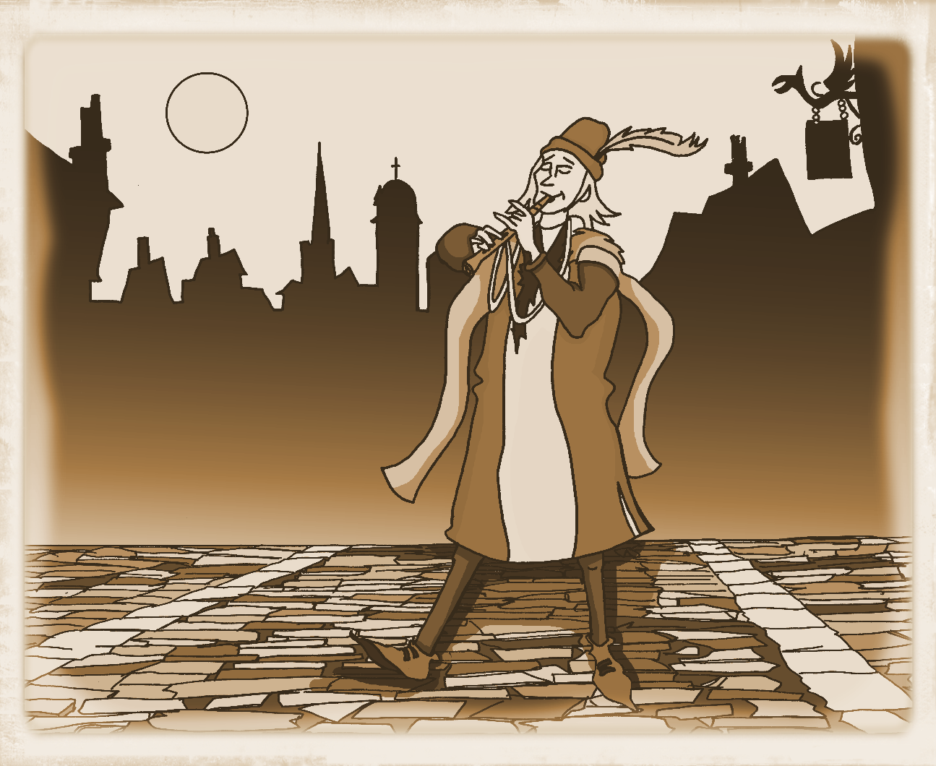
Der Rattenfänger
Using the simple past (imperfect)
Revisit [j] and [y]
Y9 German
Term 3.2 - Week 6 - Lesson 69
Charlotte Moss / Rachel Hawkes With thanks to René Koglbauer for the story text
Artwork: Steve Clarke
Date updated: 28 / 4 / 22
Notes:
Artwork by Steve Clarke. All additional pictures selected are available under a Creative Commons license, no attribution required.
Native-speaker teacher feedback provided by Stephanie Cross.
Learning outcomes (lesson 1):
Consolidation of SSC [j] and [y]
Introduction to the simple past (week 2)
Word frequency (1 is the most frequent word in German):
9.3.2.6 (introduce) folgen [160] retten (vor) [1358] zahlen [832] Bürger [683] Jahrhundert [492] Lösung [317] Sorge [888] Summe [1114] still [1301] diesmal [1384] zurück [1683]
9.3.2.2 (revisit) produzieren [1000] treiben [954] trennen [936] unterscheiden [608] Vorteil [983] echt [685] künstlich [1840] natürlich [137] doch [73] weg [965] ob [127] bis [77] nach³ [34]
9.2.2.1 (revisit) schließen [350] übersetzen [1766] Freude [1286] Gedicht [1897] Gefahr [841] Risiko [977] Sicherheit [776] Sprache [421] Syrien [1416] Weg [220] frei [289] fremd [859] weder…noch [766/33]
Source: Jones, R.L & Tschirner, E. (2019). A frequency dictionary of German: Core vocabulary for learners. London: Routledge.
The frequency rankings for words that occur in this PowerPoint which have been previously introduced in NCELP resources are given in the NCELP SOW and in the resources that first introduced and formally re-visited those words.
For any other words that occur incidentally in this PowerPoint, frequency rankings will be provided in the notes field wherever possible.

Slide 2
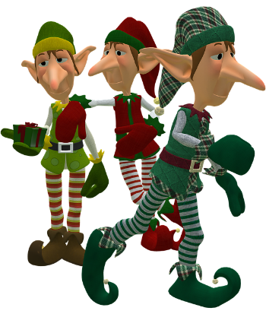
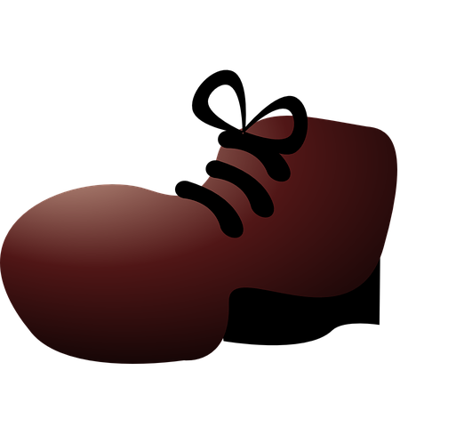
Die Wichtelmänner
Exception! *der Laden loses –en before adding –chen.
lesen / schreiben
Remember, to mean ‘little’ or ‘tiny’, add –chen to nouns in German. Also add an umlaut to a, o, u. The plural of these nouns is the same as the singular.
Es war einmal ein armer Schuster*, der ein Lädchen hatte. Er konnte das letzte Paar Schuhe nicht fertig machen, weil er nicht genug Geld hatte. Am nächsten Morgen waren die Schuhe aber fertig! Er sah drei Männchen, die mit ihren Ärmchen und Händchen arbeiteten.
Er war sehr froh und wollte sich bei den Männchen bedanken. Er machte Hütchen für ihre Köpfchen und Schühchen für ihre Füßchen.
little shop*
little men
little arms
little hands
little men
little hats
little heads
little shoes
*der Schuster – shoe maker sich bedanken – to thank
little feet
Notes:
Timing: 10 minutes Aim: to practise written production of the diminutive.
Note: A less challenging version of this activity can be found on the following slide. Procedure: 1. Ask students to read the text about die Wichtelmänner (The Elves and the Shoemaker). Remind them that –lein can also be used to form the diminutive of some words, but that this exercise focuses on –chen as it is more common.
2. Using their knowledge of the diminutive, ask students to write what the words in the blue boxes could be in German.
3. Click to reveal the answers. 4. Click to play the audio and students read along out loud, to practise pronunciation of known vocabulary and the sounding out of unfamiliar words.
Word frequency (1 is the most frequent word in German): Schuster [>5009] sich bedanken [2882] Source: Jones, R.L. & Tschirner, E. (2019). A frequency dictionary of German: core vocabulary for learners. Routledge

Slide 3
Die Wichtelmänner
*der Schuster – shoe maker sich bedanken – to thank
lesen / schreiben
Remember, to mean ‘little’ or ‘tiny’, add –chen to nouns in German. Also add an umlaut to a, o, u. The plural of these nouns is the same as the singular.
Es war einmal ein armer Schuster*, der ein Lädchen hatte. Er konnte das letzte Paar Schuhe nicht fertig machen, weil er nicht genug Geld hatte. Am nächsten Morgen waren die Schuhe aber fertig! Er sah drei Männchen, die mit ihren Ärmchen und Händchen arbeiteten.
Er war sehr froh und wollte sich bei den Männchen bedanken. Er machte Hütchen für ihre Köpfchen und Schühchen für ihre Füßchen.
little shop
little men
little arms
little hands
little men
little hats
little heads
little shoes
little feet
Notes:
Timing: 10 minutes Aim: to revisit the diminutive.
Note: A more challenging version of this activity can be found on the previous slide. Procedure: 1. Ask students to read the text about die Wichtelmänner (The Elves and the Shoemaker). Remind them that –lein can also be used to form the diminutive of some words, but that this exercise focuses on –chen as it is more common.
2. Using their knowledge of the diminutive, ask students to write the English translation of the German words in bold.
3. Click to reveal the answers.
4. Click to play the audio and students read along out loud, to practise pronunciation of known vocabulary and the sounding out of unfamiliar words.
Word frequency (1 is the most frequent word in German): Schuster [>5009] sich bedanken [2882] Source: Jones, R.L. & Tschirner, E. (2019). A frequency dictionary of German: core vocabulary for learners. Routledge

Slide 4
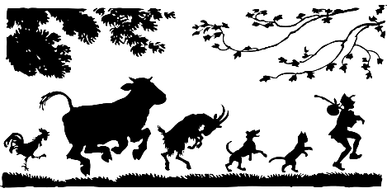
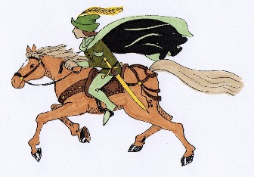
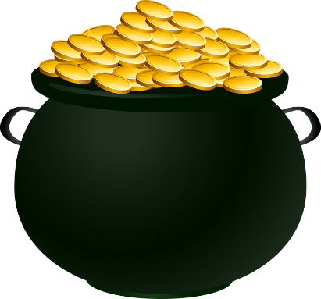
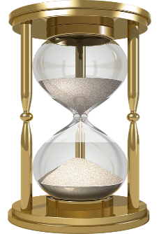
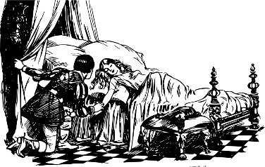
Vokabeln [1/2]
In German we say ‘retten vor’ whereas in English we say ‘to save from’.
sprechen
das Jahrhundert
folgen
retten (vor)
[to follow]
[to save (from)]
[century]
die Summe
still
diesmal
[amount]
[still, quiet]
[this time]
Notes:
Timing: 5 minutes (two slides) Aim: to present and practise this week’s new vocabulary.
Procedure: 1. Pupils either work by themselves or in pairs, reading out the words and recapping their English meaning (1 minute). 2. Then the teacher removes the English words or pictures (one by one) and they try to recall the English orally (chorally), looking at the German (1 minute). 3. Then the German meanings are removed (one by one) and they to recall them orally (again, chorally), looking at the English (1 minute). 4. Further rounds of learning can be facilitated by one pupil turning away from the board, and his/her partner asking him/her the meanings (‘Wie sagt man X auf Deutsch?’). This activity can work from L2 → L1 or L1 → L2.

Slide 5
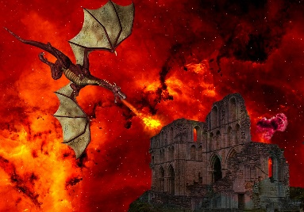
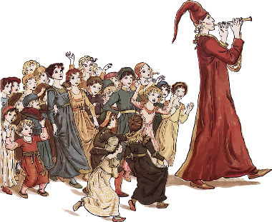
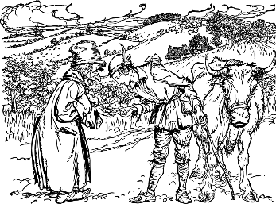
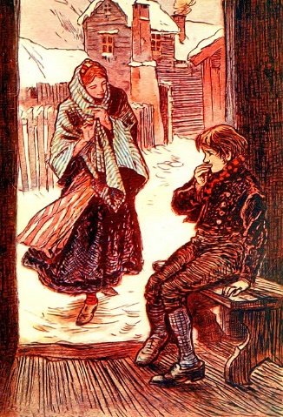
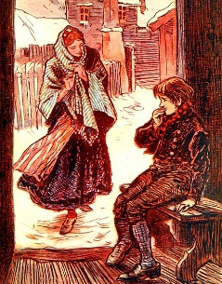
Vokabeln [2/2]
Use Sorgen machen to say something worries you, e.g. Das macht mir Sorgen. (literally: It makes to me worries.)
sprechen
zahlen
die Sorge
zurück
[to pay]
[worry]
[back]
Umlauts matter! But can you hear the slight difference here?
die Lösung
überall
everywhere
der Bürger
[solution]
[citizen]
Bürger
Burger
Notes:
[2/2]
Note: Click on the picture of the Bürger and the Burger to play the audio for each word. Make it clear to students that the difference in pronunciation is small because Burger (fast food) is a borrowed English word and in German is pronounced as in English but with a German accent, which makes the [u] sound rather similar to [ü]. If they listen a few times they will begin to hear a difference. Remind students that they know the word ‘Handy’ (mobile phone) which also sounds a little like the [a] is [ä].

Slide 6
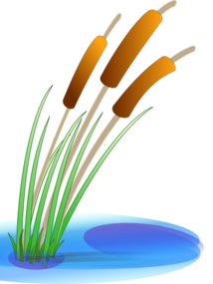
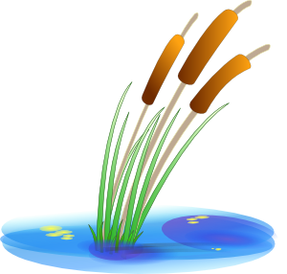
Vokabeln 2
sprechen
Hör zu. Welches Wort endet den Satz? Schreib das Wort auf.
1
2
3
4
5
6
die Gefahr
der Weg
fremde
natürlich
unterscheiden
nach
ein Vorteil
künstlich
schließen
Syrien
frei
ob
Notes:
Timing: 5 minutes Aim: to practise aural comprehension of some of this week’s revisited vocabulary.
Procedure: 1. Click numbers to hear audio.
2. Students pick which word on a rock is being referred to (the one above or below each time).
3. Click on rock to find out if the answer is right or wrong (wrong answers fall into the water).
4. Continue to the next slide to cross the river. Extra challenge: pupils note the full meaning of the sentence.
Transcript:
Mein Baum ist nicht echt, er ist [künstlich].
Wenn etwas ohne Risiken ist und Freude bringt, ist es dann [ein Vorteil].
Wenn man Müll trennt, muss man Plastik von Papier [unterscheiden].
Meine Freundin kommt aus [Syrien].
Ich will [fremde] Länder besuchen.
Ich weiß nicht, [ob] ich das will.

Slide 7
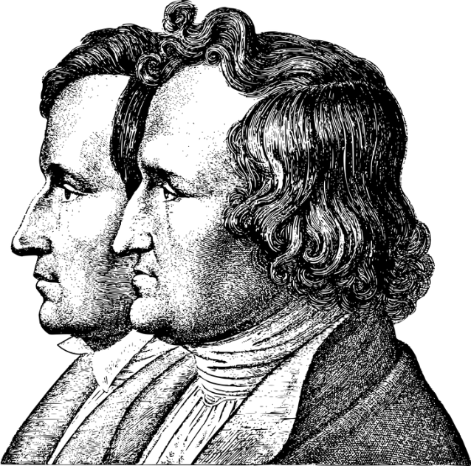
Der Rattenfänger
lesen
Vor mehr als achthundert Jahren machten Ratten und Mäuse den Menschen in der Stadt Hameln viele Sorgen.
Die Brüder Grimm lebten im 19. Jahrhundert in Deutschland. Sie wollten die Geschichte von der deutschen Sprache recherchieren*. Sie haben mehr als 200 traditionelle Märchen* geschrieben und viele Bücher produziert. Sie haben auch einige Gedichte geschrieben, aber ihre Märchen* sind bekannter. Man hat sie in über 100 Sprachen übersetzt.
Vergangenheit
Zukunft
Diese Geschichte ist in der
Hameln ist ein
Die haben ein Problem.
Gegenwart
Ort
Mann
Land
Stadt
Menschen
Tiere
Kennt ihr diese Geschichte?
Wer hat sie geschrieben?
Wie heißt sie auf Englisch?
*recherchieren – to research
Märchen – fairy tales
Notes:
Timing: 2 minutes Aim: to set the scene for this week’s text and introduce students to the Brothers Grimm; to revisit five items of vocabulary from this week and many previously learnt words.
Procedure: 1. Ask students to read the German sentence.
2. To aid comprehension elicit answers to the multiple choice questions from students.
3. Click to reveal answers.
4. Click to bring up a callout to encourage students to draw on their existing knowledge.
5. Click to bring up another callout with information on the Brothers Grimm.
Word frequency (1 is the most frequent word in German): recherchieren [>5009] Märchen [4155] Source: Jones, R.L. & Tschirner, E. (2019). A frequency dictionary of German: core vocabulary for learners. Routledge

Slide 8
Der Rattenfänger
Match each sentence 1-6 to a verb phrase, below.
hören / lesen
würde – would
die Lösung – solution
reagieren – to react
1
Vor mehr als achthundert Jahren machten Ratten und Mäuse den Menschen in der Stadt Hameln viele Sorgen.
Eines Tages kam ein Mann in die Stadt, der der Rattenfänger hieß.
Die Bürger der Stadt sagten, dass er Geld bekommen würde*, wenn er die Stadt vor den Ratten rettete.
Der Rattenfänger ging durch die Stadt und spielte auf seinem Pfeifchen.
Bald kamen Ratten und Mäuse von überall aus ihren Verstecken und folgten dem Rattenfänger.
Als er zum Stadtfluss kam, ging er ins Wasser. Alle Tiere folgten ihm und starben im kalten und tiefen Flusswasser.
2
3
4
5
6
2
4
6
1
5
3
ankommen
Musik machen
eine Lösung* finden
eine Gefahr sein
auf die Musik reagieren*
etwas versprechen
Notes:
Timing: 10 minutes Aim: to read and comprehend more of the text; to practise written recognition and comprehension of the imperfect tense. Procedure: 1. Click on the audio button to hear the text. Students read along as they listen.
2. Ask them to select a verb phrase from the bottom of the slide to summarise each section of the text.
3. Click to reveal answers.
Note: at this stage we won’t translate the sentences; this comes in a subsequent task.
Word frequency (1 is the most frequent word in German): Lösung [317] reagieren [722] Source: Jones, R.L. & Tschirner, E. (2019). A frequency dictionary of German: core vocabulary for learners. Routledge

Slide 9
das Imperfekt
If Pfeifchen is little pipe, how do you think we say pipe?
Grammatik
die Pfeife
Remember: We use the imperfect or simple past forms to narrate past events mainly in written German.
Weak verbs remove –en from the infinitive and add –te for ich and er/sie/es:
Er spielte auf seinem Pfeifchen.
He played on his little pipe.
Strong verbs have irregular forms without –te.
Er kam in die Stadt.
He came (in)to the town.
All imperfect verbs add –st to their stem for the du form:
Du folgtest ihm.
Du gingst mit.
You went along.
You followed him.
Notes:
Timing: 2 minutes Aim: to recap the singular imperfect forms of weak verbs and remind students about irregular imperfect forms.
Procedure: 1. Click to present the information and examples.
2. Elicit English meanings for all the forms.
3. Ask students to identify ‘folgtest’ as weak, and ‘gingst’ as strong, as this primes for the next activity.
Word frequency (1 is the most frequent word in German): Pfeife [>5009] Source: Jones, R.L. & Tschirner, E. (2019). A frequency dictionary of German: core vocabulary for learners. Routledge

Slide 10
das Imperfekt [1/2]
*würde – would
lesen
Which verbs in bold follow the regular (weak) pattern, and which are irregular (strong) verbs?
Vor mehr als achthundert Jahren machten Ratten und Mäuse den Menschen in der Stadt Hameln viele Sorgen.
Eines Tages kam ein Mann in die Stadt, der Rattenfänger hieß.
Die Bürger der Stadt sagten, dass er Geld bekommen würde*, wenn er die Stadt vor den Ratten rettete.
Der Rattenfänger ging durch die Stadt und spielte auf seinem Pfeifchen.
Bald kamen Ratten und Mäuse von überall aus ihren Verstecken und folgten dem Rattenfänger.
Als er zum Stadtfluss kam, ging er ins Wasser. Alle Tiere folgten ihm und starben im kalten und tiefen Flusswasser.
Verb stems ending in –d or –t add an extra –e, just as in the present tense, e.g. er arbeitet, du findest. Otherwise it’s too hard to say!
Regular:
machten, sagten, rettete, spielte, folgten
Irregular:
kam, hieß, ging, starben
Notes:
Timing: 6 minutes (two slides) Aim: to recognise the two patterns of formation for the imperfect tense and to recognise the infinitives they belong to. Procedure: 1. Ask pupils to write two headings and note regular (weak) verbs and irregular (strong) verbs from the text.
2. Click to reveal answers and the callout about verbs with stems ending it –d and –t.
3. Elicit the infinitives of each verb, orally.

Slide 11
das Imperfekt [2/2]
lesen
Wie heißen diese Wörter auf Englisch?
Ein Mann kam, Ratten und Mäuse kamen.
Der Bürger sagte, die Bürger sagten.
Die Ratten starben, die Ratte starb.
Man folgte ihm, alle Tiere folgten ihm.
(they) came
the citizens
the rat
(they) followed
You can see that all imperfect verbs add (e)n for the ‘they’ form.
Notes:
Aim: to practise spotting patterns, here the plural ending for imperfect verbs). Procedure: 1. Students read each sentence and suggest the translation of each of the words in bold.
2. Click to reveal answers one by one.
3. Ask students to suggest a pattern for the ‘they’ form of imperfect verbs.
4. Click to reveal the callout, and elicit from them the connection with the present tense.
5. Finally, elicit choral translations of the four sentences.
Note: students in Y9 are not formally introduced to the plural imperfect forms. However, they are familiar with –(e)n as a plural indicator from the present tense and also some plural nouns, so it seems helpful to help them make the connection here, too.
Word frequency (1 is the most frequent word in German): Ratte [4923] Source: Jones, R.L. & Tschirner, E. (2019). A frequency dictionary of German: core vocabulary for learners. Routledge

Slide 12
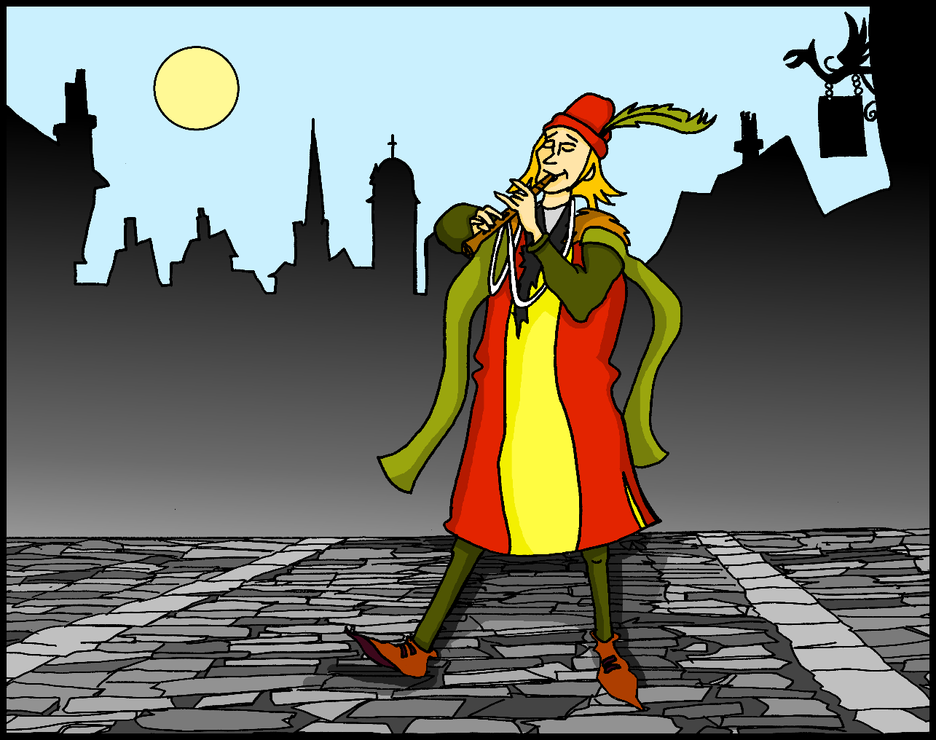
Erzähl die Geschichte auf Englisch [1/6]
*dolmetschen
to interpret
Translate the story into English as it appears! Remember, English word order is often different from German word order and you will need to change the order of some sentences!
Eines Tages kam ein Mann in die Stadt,
der Rattenfänger hieß.
One day a man came to the town, who was called the rat catcher / Pied Piper.
Notes:
Timing: 10 minutes (6 slides) Aim: to practise sight interpreting of the six sections of story text from this lesson. Procedure: 1. Remind students that interpreting is ‘real time’ oral translation, and that it is a profession!
2. Explain that the difference here is that they are going to do sight interpreting, where they will have a written version of the text. However, they are producing an immediate oral translation, which makes it similar to what an interpreter does.
3. Click for the first part of the sentence.
4. Elicit the translation orally in chorus.
5. Repeat for the second part of the sentence.
6. Click to provide an English translation.
7. Repeat for the following five slides.

Slide 13
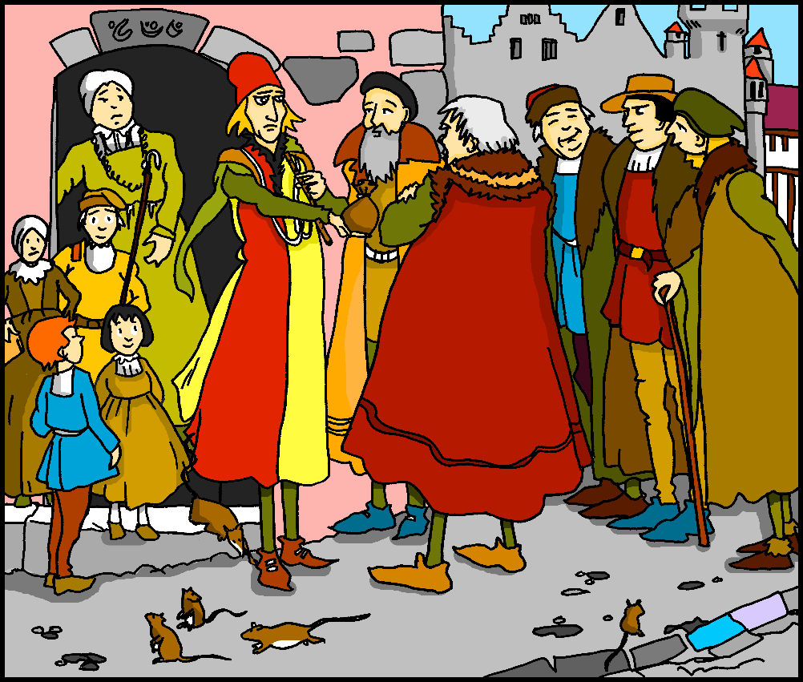
Erzähl die Geschichte auf Englisch [2/6]
*dolmetschen
*würde – would
to interpret
Die Bürger der Stadt sagten,
dass er Geld bekommen würde*,
wenn er die Stadt vor den Ratten rettete.
The citizens of the town said that he would receive money if he saved the town from the rats.
Notes:
[2/6]

Slide 14
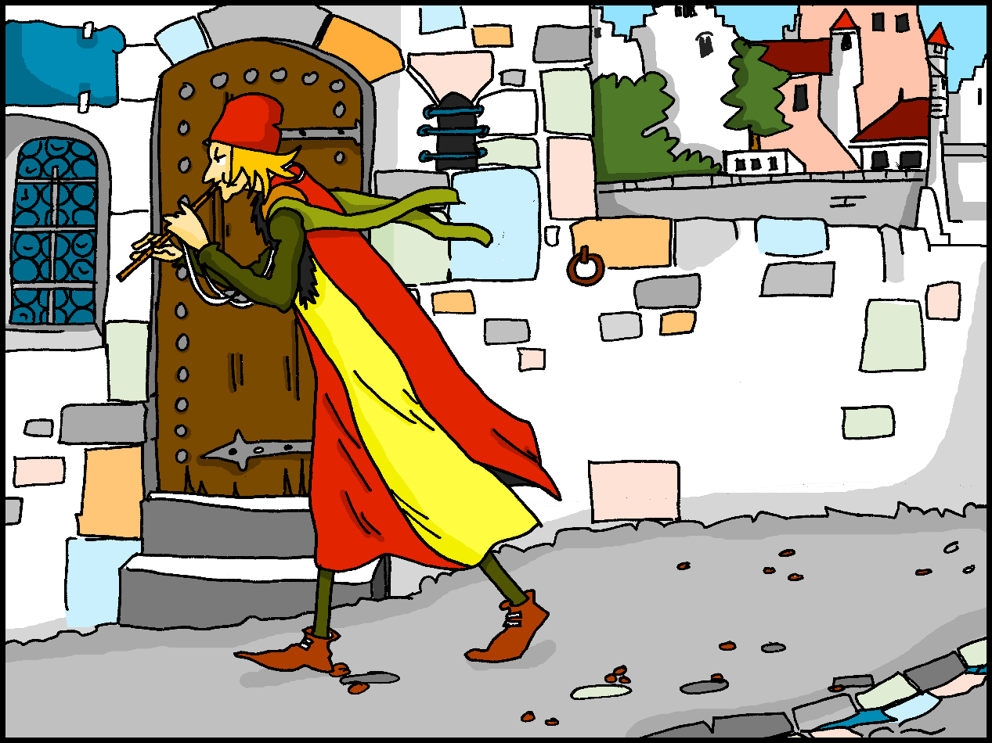
Erzähl die Geschichte auf Englisch [3/6]
*dolmetschen
to interpret
Der Rattenfänger ging durch die Stadt
und spielte auf seinem Pfeifchen.
The rat catcher went through the town and played on his little pipe.
Notes:
[3/6] Word frequency (1 is the most frequent word in German): Pfeife [>5009] Source: Jones, R.L. & Tschirner, E. (2019). A frequency dictionary of German: core vocabulary for learners. Routledge

Slide 15
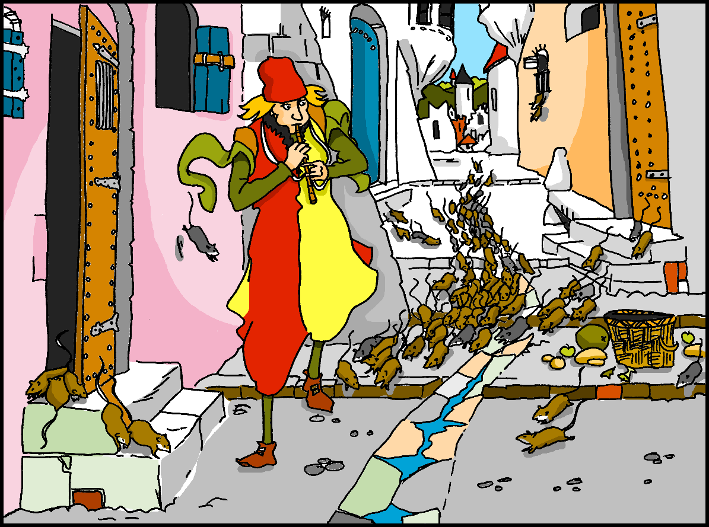
Erzähl die Geschichte auf Englisch [4/6]
*dolmetschen
to interpret
Bald kamen Ratten und Mäuse von überall aus ihren Verstecken
und folgten dem Rattenfänger.
Soon, rats and mice came from everywhere from their hiding and followed the rat catcher.
Notes:
[4/6] Word frequency (1 is the most frequent word in German): Maus [3463] Ratte [4923] Source: Jones, R.L. & Tschirner, E. (2019). A frequency dictionary of German: core vocabulary for learners. Routledge

Slide 16
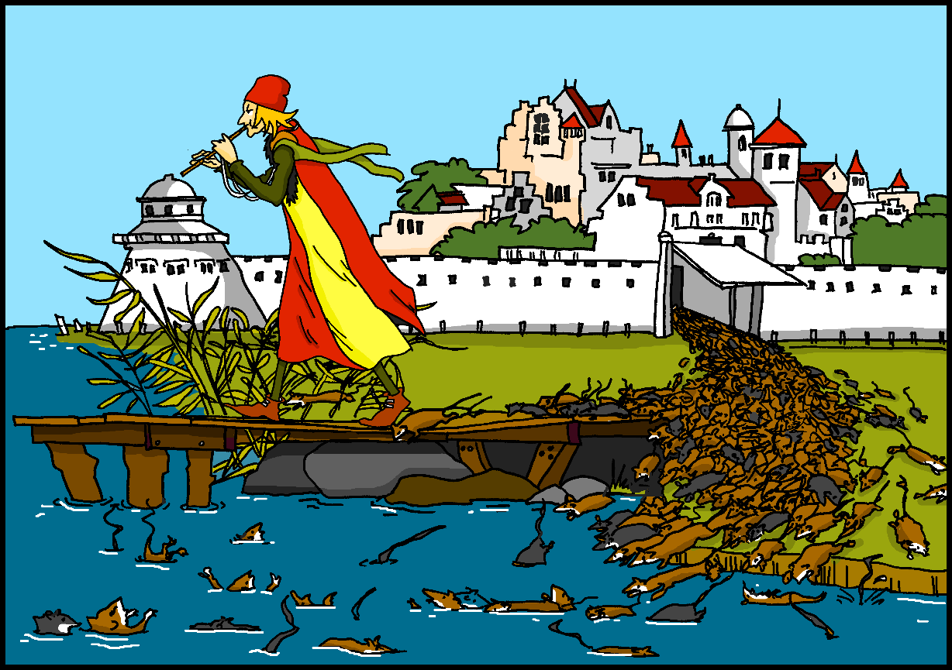
Erzähl die Geschichte auf Englisch [5/6]
*dolmetschen
to interpret
Als er zum Stadtfluss kam,
ging er ins Wasser.
Alle Tiere folgten ihm
und starben im kalten und tiefen Flusswasser.
When he arrived at the town's river, he went into the water. All animals followed him and died in the cold and deep river water.
Notes:
[5/6]

Slide 17
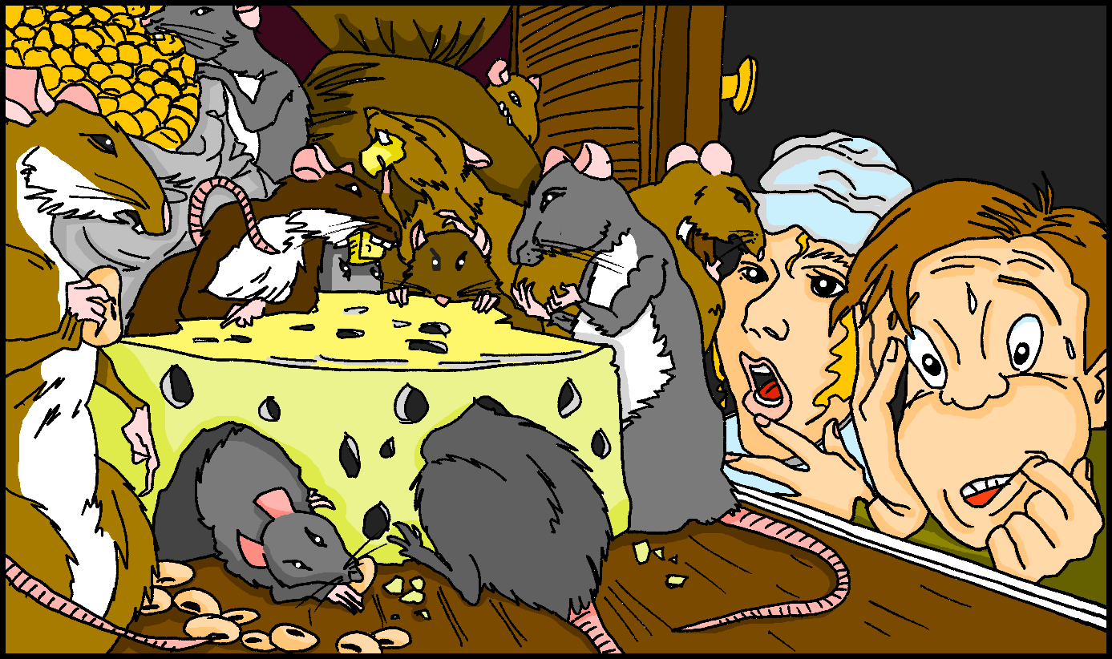
Erzähl die Geschichte auf Englisch [6/6]
*dolmetschen
to interpret
Sometimes we need to move away from a word for word translation to make it sound natural. There is never only one right answer. Just have a go!
Vor mehr als achthundert Jahren
machten Ratten und Mäuse
den Menschen in der Stadt Hameln viele Sorgen.
More than eight hundred years ago, rats and mice were really worrying the people in the town of Hamelin.
Notes:
[6/6]

Slide 18
der Rattenfänger
Using the simple past (imperfect)
Revisit [j] and [y]
Y9 German
Term 3.2 - Week 6 - Lesson 69
Charlotte Moss / Rachel Hawkes With thanks to René Koglbauer for the story text
Artwork: Steve Clarke
Date updated: 28 / 4 / 22
Notes:
Artwork by Steve Clarke. All additional pictures selected are available under a Creative Commons license, no attribution required.
Native-speaker teacher feedback provided by Stephanie Cross.
Learning outcomes (lesson 1):
Consolidation of SSC [j] and [y]
Introduction to the simple past
Word frequency (1 is the most frequent word in German):
9.3.2.6 (introduce) folgen [160] retten (vor) [1358] zahlen [832] Bürger [683] Jahrhundert [492] Lösung [317] Sorge [888] Summe [1114] still [1301] diesmal [1384] zurück [1683]
9.3.2.2 (revisit) produzieren [1000] treiben [954] trennen [936] unterscheiden [608] Vorteil [983] echt [685] künstlich [1840] natürlich [137] doch [73] weg [965] ob [127] bis [77] nach³ [34]
9.2.2.1 (revisit) schließen [350] übersetzen [1766] Freude [1286] Gedicht [1897] Gefahr [841] Risiko [977] Sicherheit [776] Sprache [421] Syrien [1416] Weg [220] frei [289] fremd [859] weder…noch [766/33]
Source: Jones, R.L & Tschirner, E. (2019). A frequency dictionary of German: Core vocabulary for learners. London: Routledge.
The frequency rankings for words that occur in this PowerPoint which have been previously introduced in NCELP resources are given in the NCELP SOW and in the resources that first introduced and formally re-visited those words.
For any other words that occur incidentally in this PowerPoint, frequency rankings will be provided in the notes field wherever possible.

Slide 19
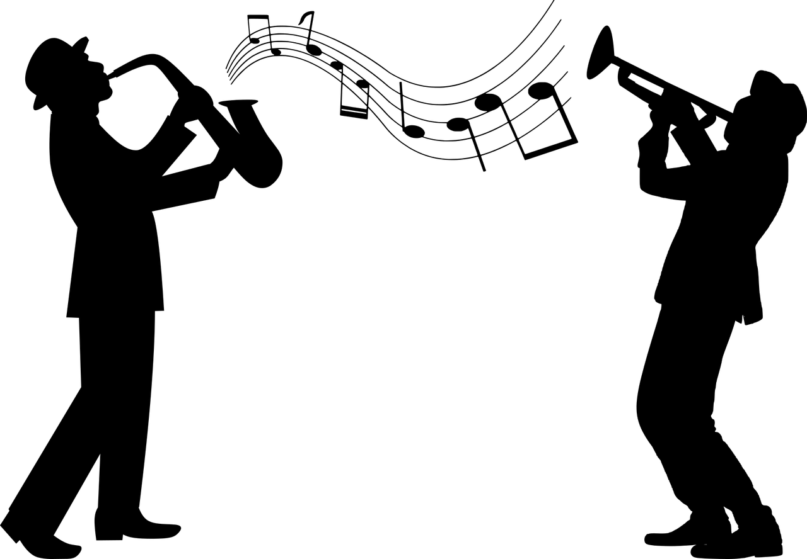
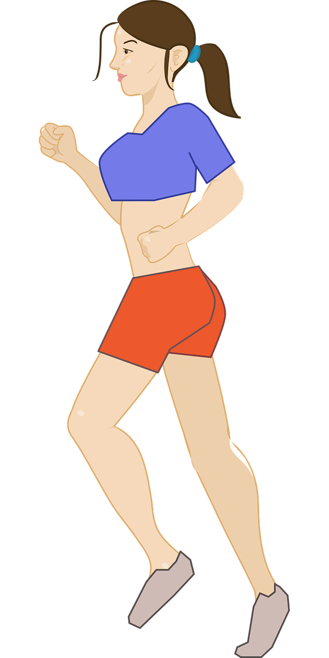
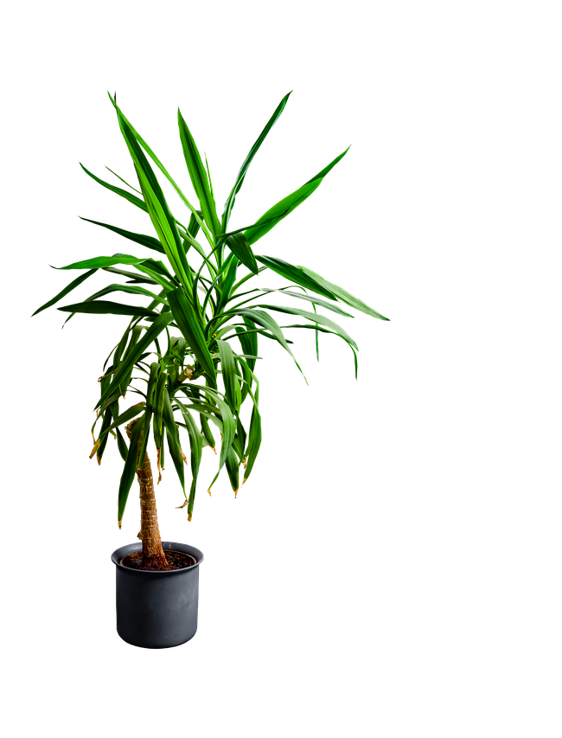
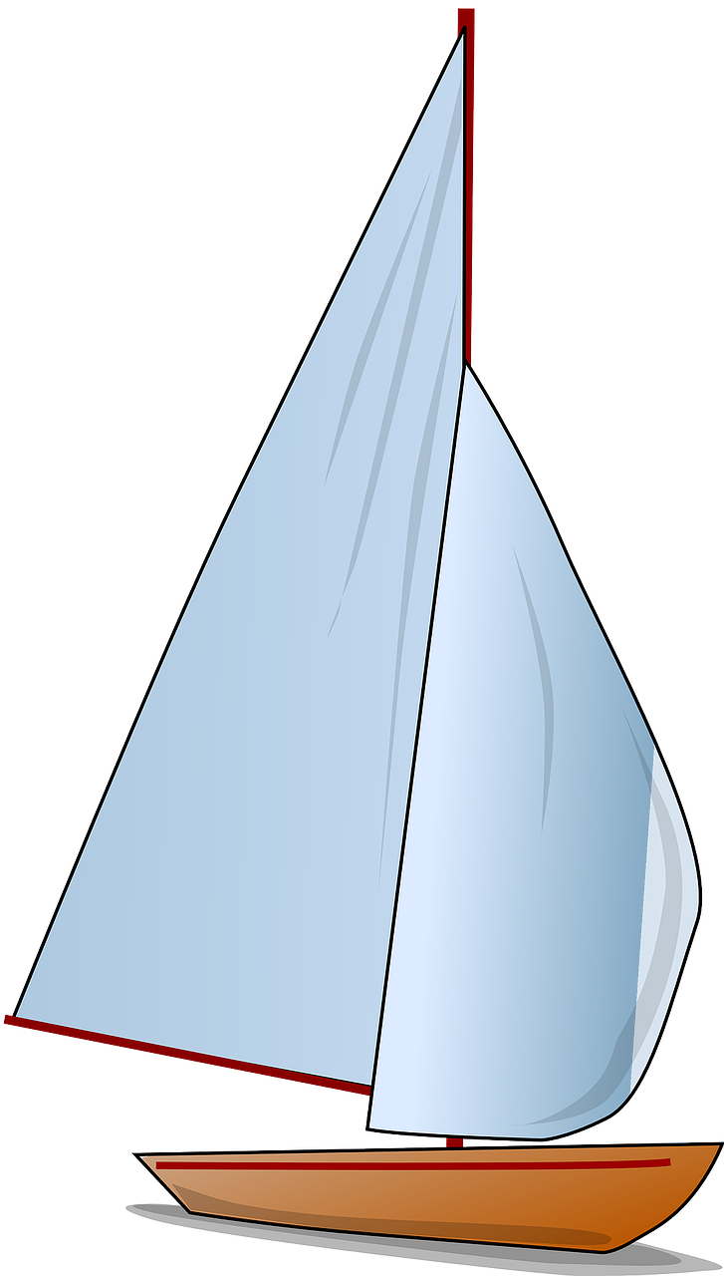
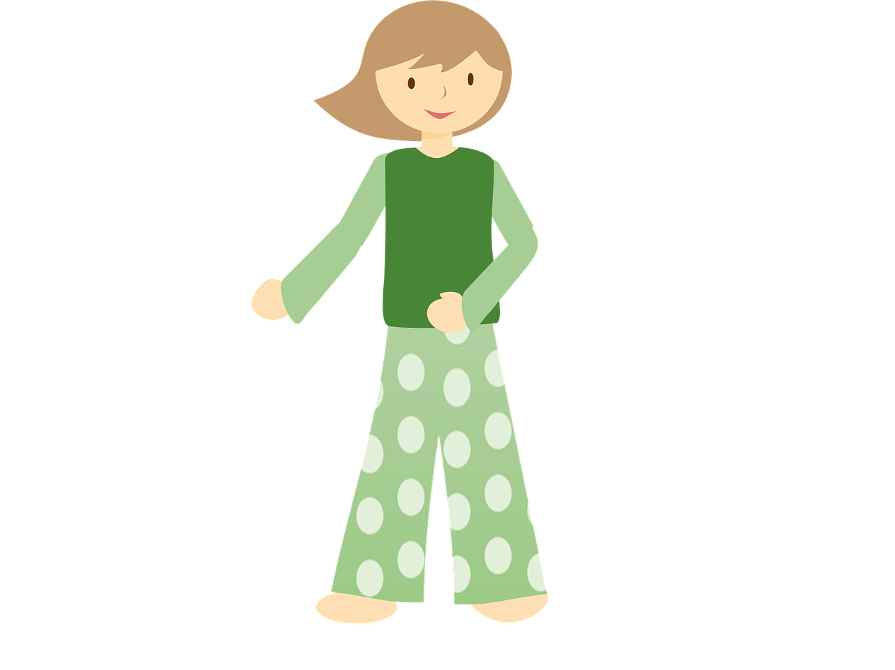
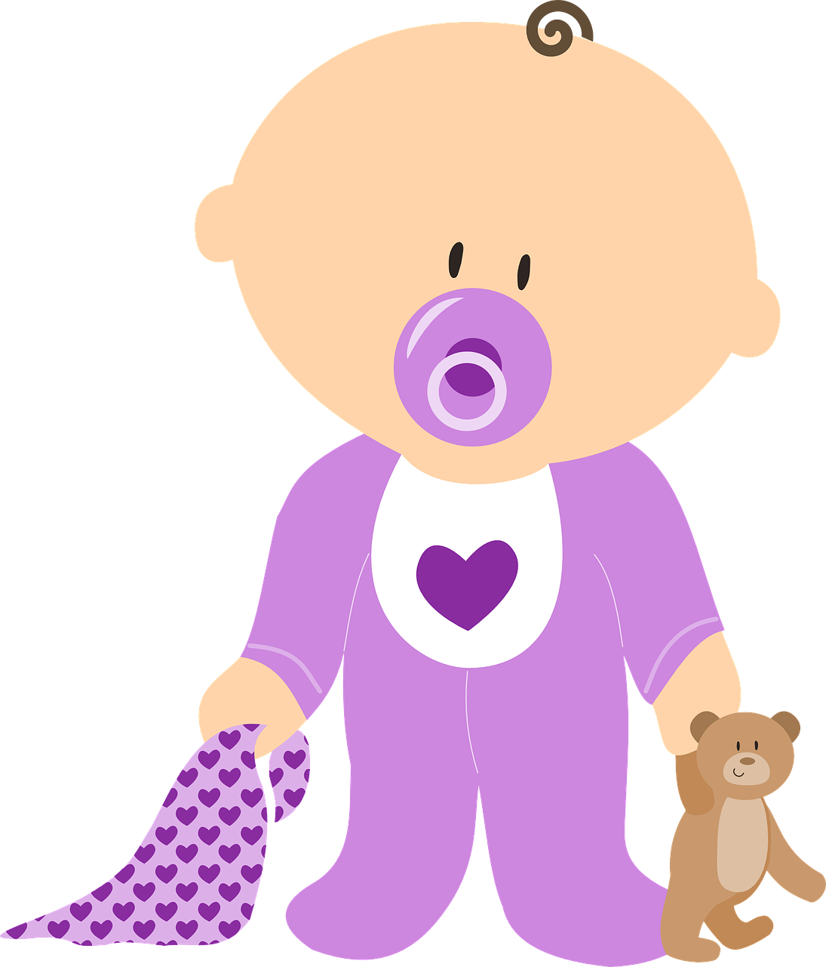
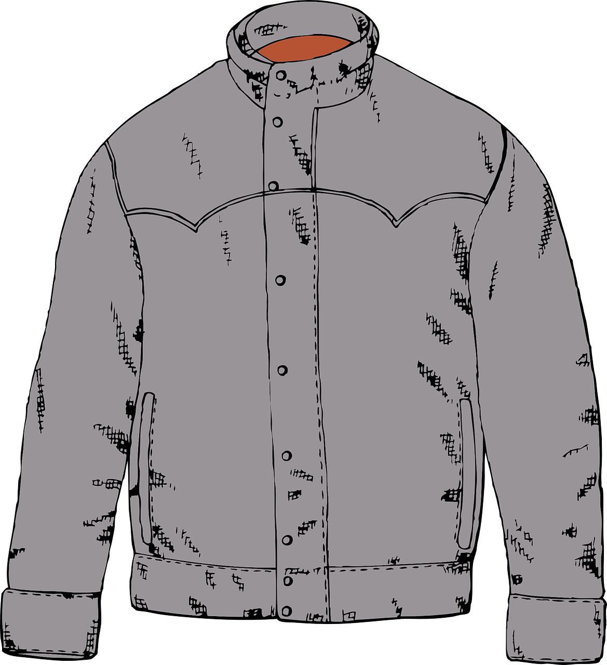
Mein Buch
Worüber lese ich?
Phonetik
Was passt nicht? Schreib 1-6 und A, B oder C.
 | A | B | C
 | Jazz | Jahr | Joggen
 | Joghurt | Hobby | Yoga
 | Pyjama | Yucca | Jacht
 | Baby | Hymne | Physik
 | Jacke | Jeans | Jemand
 | Jubeln | Projekt | Typisch
1
2
3
4
5
6
Notes:
Timing: 5 minutes Aim: to revise the different ways [j] and [y] can be pronounced. Procedure: 1. Students write 1-6 and choose which book topic (A-C) is the odd one out in each set, based on the pronunciation of the letters in bold.
2. Students say the words to each other in pairs to check their answers.
3. Click to reveal the answers, eliciting the correct pronunciations.
4. Ensure the English meanings of the words are understood.
Word frequency (1 is the most frequent word in German): Yoga [>5009] Joggen [>5009] Joghurt [>5009] Jazz [>5009] Pyjama [>5009] Yucca [>5000] Jacht [>5009] Baby [2297] Hymne [>5009] Jeans [4942] jubeln [>5009] Source: Jones, R.L. & Tschirner, E. (2019). A frequency dictionary of German: core vocabulary for learners. Routledge

Slide 20
Vokabeln
sprechen
Stop the rats reaching Hamelin!
out, beyond
hinaus
this time
diesmal
worry
die Sorge
citizen
der Bürger
to pay
to return
still
zahlen
zurückkehren
still, quiet
to follow
to save (from)
folgen
retten (vor)
century
zurück
das Jahrhundert
back
Notes:
Timing: 5 minutes
Note: if time and resources allow, print and distribute (A5 size) one handout (see slide 31) per pair. If not, simply elicit the German for the English moving top to bottom, left to right in sequence. Answers appear on mouse clicks.
Aim: to revise this week’s vocabulary. Procedure: 1. Students work in pairs. Partner A is assigned the role of a rat, and Partner B is assigned the role of a Hamelin inhabitant.
2. Partner A starts at one of the two road beginnings where the rats are, and Partner B starts in one of the four houses in Hamelin.
3. The goal of the rats is to reach one of the houses by following the roads, choosing any path they like. Whenever they come across a word, they have to translate it to move on.
4. The goal of the Hamelin inhabitant is to stop the rats. They start at a house of their choice and then follow the roads. When they have correctly translated a word they cross it out, and the rats are no longer allowed to go that way.
5. Players take it in turns to move along the roads, translating as they go. If their translation is incorrect, they forfeit their go.
6. The game ends when either the rats reach a house, or the inhabitant blocks all the words leading to the houses.
7. Click to reveal the German translations.

Slide 21
der Rattenfänger
hören / lesen
vereinbart – agreed
Hör zu und lies den Text.
Obwohl die Bürger von Hameln von den Ratten befreit waren, zahlten sie dem Rattenfänger die vereinbarte* Geldsumme nicht. Er ging sehr böse aus der Stadt. Doch am 26. Juni des gleichen Jahres kam der Rattenfänger zurück: diesmal als Jäger mit einem roten Hut. Er ging mit seiner Pfeife durch die Straßen. Keine Ratten, sondern die Kinder der Stadt folgten ihm. Er führte sie aus der Stadt und auf einen Berg. Bis heute sind die hundertdreißig Kinder nicht zurückgekommen. Die Straße, die aus der Stadt führt, hieß für Jahrhunderte die „Stille-Straße“. Auf dieser Straße durfte man weder tanzen noch Musik machen.
Notes:
Timing: 4 minutes Aim: to introduce the second half of the text; to recap some of this week’s vocabulary. Procedure: 1. Click on the audio button to hear the whole paragraph.
2. Students read along as they listen.
3. Click to highlight the words from this week’s vocabulary set. Elicit the English translation from students by asking ‘Wie heißt …. auf Englisch?’

Slide 22
Märchen [1/2]
*der Held – hero
magisch – magical
die Lösung – solution
lesen
Der Rattenfänger enthält viele Elemente, die man oft in Märchen findet. Kannst du diese Elemente im Text finden?
Vor mehr als achthundert Jahren machten Ratten und Mäuse den Menschen in der Stadt Hameln viele Sorgen. Eines Tages kam ein Mann in die Stadt, der Rattenfänger hieß. Die Bürger der Stadt sagten, dass er Geld bekommen würde, wenn er die Stadt vor den Ratten rettete. Der Rattenfänger ging durch die Stadt und spielte auf seinem Pfeifchen. Bald kamen Ratten und Mäuse von überall aus ihren Verstecken und folgten dem Rattenfänger. Als er zum Stadtfluss kam, ging er ins Wasser. Alle Tiere folgten ihm und starben im kalten und tiefen Flusswasser.
Der Rattenfänger
Am Anfang ein großes Problem.
Ein Held*
Die Ratten und Mäuse
Etwas
Magisches*
Das Pfeifchen
Die Tiere sterben im Fluss
Eine Lösung*
Notes:
Timing: 6 minutes (2 slides) Aim: to learn about some of the elements that are typical of this genre; to work on comprehension of the text. Procedure: 1. Ask students to read the text and see if they can note down an example of each element on the scrolls.
2. Click to reveal answers.
3. Repeat on the following slide.
Word frequency (1 is the most frequent word in German): Held [2447] magisch [4931] Lösung [317] Bestrafung [>5009] Ergebnis [386] Source: Jones, R.L. & Tschirner, E. (2019). A frequency dictionary of German: core vocabulary for learners. Routledge

Slide 23
Märchen [2/2]
vereinbart – agreed
die Bestrafung – punishment
das Ergebnis – outcome
lesen
Der Rattenfänger enthält viele Elemente, die man oft in Märchen findet. Kannst du diese Elemente im Text finden?
Obwohl die Bürger von Hameln von den Ratten befreit waren, zahlten sie dem Rattenfänger die vereinbarte Geldsumme nicht. Er ging sehr böse aus der Stadt. Doch am 26. Juni des gleichen Jahres kam der Rattenfänger zurück: diesmal als Jäger mit einem roten Hut. Er ging mit seiner Pfeife durch die Straßen. Keine Ratten, sondern die Kinder der Stadt folgten ihm. Er führte sie aus der Stadt und auf einen Berg. Bis heute sind die hundertdreißig Kinder nicht zurückgekommen. Die Straße, die aus der Stadt führt, hieß für Jahrhunderte die „Stille-Straße“. Auf dieser Straße durfte man weder tanzen noch Musik machen.
Ein Versprechen
nicht brechen
Die Kinder kommen nicht zurück
Eine Bestrafung*
Eine Moral
Die Kinder gehen weg
Ein
Ergebnis*
Eine kurze Geschichte
Der Text
Notes:
[2/2]

Slide 24
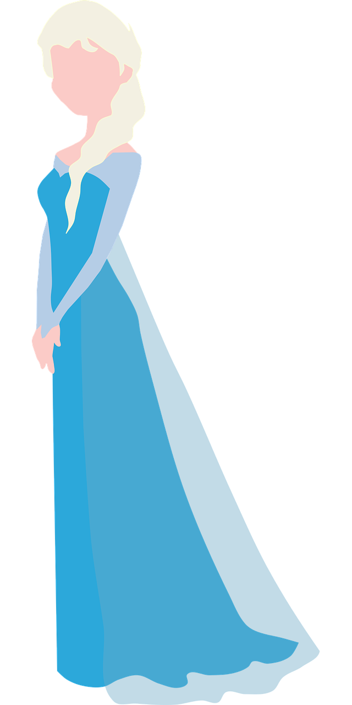
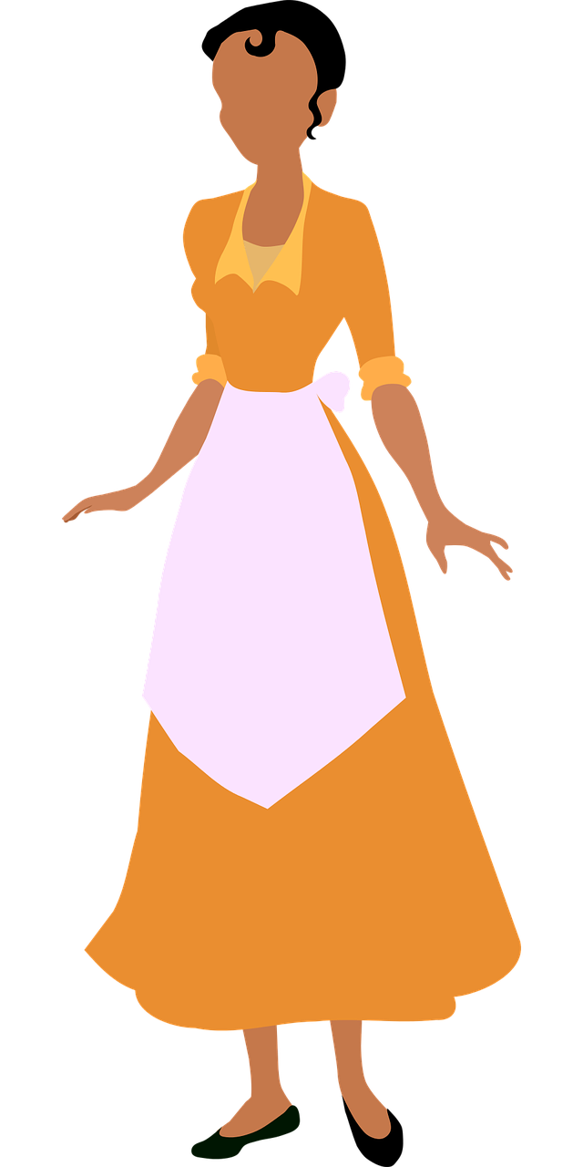
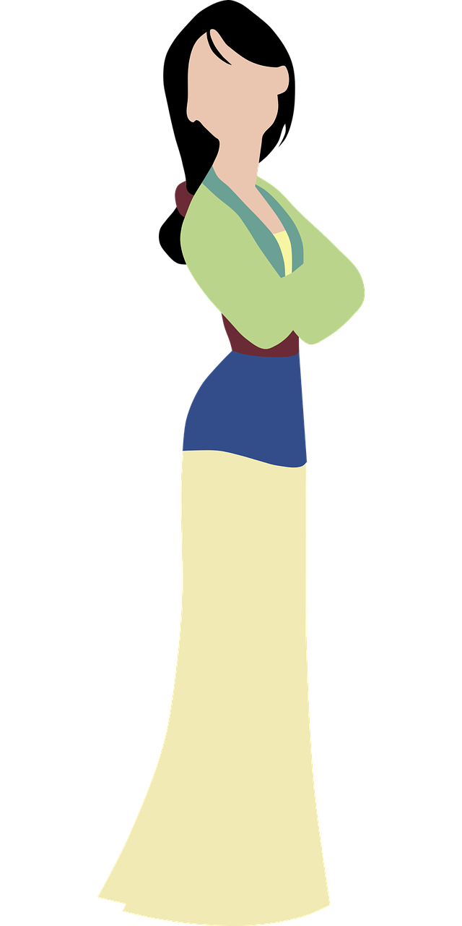
Brüder Grimm vs. Disney!
hübsch – pretty | hart – hard
abhacken – to cut off
die Zehe – toe die Stiefmutter – stepmother
lesen
Der Rattenfänger hat kein glückliches Ende. Vielleicht kennst du andere Märchen, wo das nicht der Fall ist. Die hübsche* Dame findet ihren Prinzen, die bösen Personen sterben und alles wird gut. Wusstest du aber, dass die originalen Märchen, die die Brüder Grimm schrieben, eigentlich nicht so schön waren!
Die Brüder sammelten ihre Geschichten von armen Menschen, die ein hartes* Leben hatten. Deshalb war das Leben in ihren Geschichten auch hart. In Aschenputtel hacken* sich die hässlichen Schwestern die Zehen* ab, und in Schneewittchen muss die böse Stiefmutter* sehr heiße Schuhe tragen, bis sie stirbt…
Die Übersetzer von diesen Geschichten fanden sie zu extrem und haben sie schöner geschrieben! Diese Versionen hat Disney dann für seine Filme benutzt.
Notes:
Timing: 10 minutes Aim: to learn about the reality of Grimm fairy tales in preparation for a writing activity. Procedure: 1. Ask students to read the information on the slide. 2. Students take it in turns to do sight interpretation. Student A reads the 1st sentence, Student B translates it orally. Then swap, taking turns until they have translated the full text. 3. Students should be encouraged to check meanings of unknown words with the teacher, (Wie heißt XX auf Englisch?) or preferably offering a suggestion themselves (Frau/Herr …, heißt ‘Märchen’ fairytale auf Englisch?)
Word frequency (1 is the most frequent word in German):
abhacken [>5009] hart [728] hübsch [2596] Stiefmutter [>5009] Zehe [>5009]

Slide 25
das Perfekt / Imperfekt
Grammatik
As you know, written German mainly uses the imperfect tense:
Er spielte auf seinem Pfeifchen.
Whereas spoken German and informal written German usually use the perfect tense for narrating past events:
Er hat auf seinem Pfeifchen gespielt.
Notes:
Timing: 2 minutes Aim: to recap when to use the perfect and imperfect tenses. Procedure: Click through the animation sequence.

Slide 26
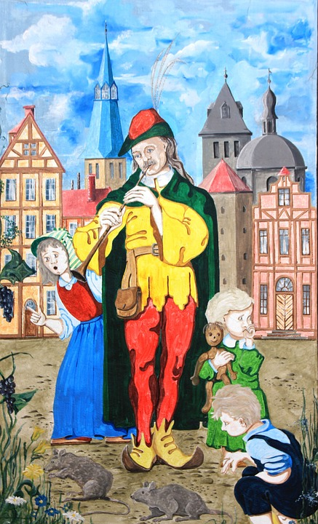
einen Film produzieren [1/2]
*Regisseur – director
schreiben
Du produzierst einen Film über den Rattenfänger. Du erzählst der Regisseurin* die Geschichte. Schreib die Sätze im Perfekt.
1. Eines Tages kam ein Mann in die Stadt.
2. Er ging durch die Stadt.
3. Er spielte auf seinem Pfeifchen.
4. Bald kamen Ratten aus ihren Verstecken.
5. Sie folgten dem Rattenfänger.
6. Sie starben im Flusswasser.
Eines Tages ist ein Mann in die Stadt gekommen.
Er ist durch die Stadt gegangen.
Er hat auf seinem Pfeifchen gespielt.
Bald sind Ratten aus ihren Verstecken gekommen.
Sie sind dem Rattenfänger gefolgt.
Sie sind im Flusswasser gestorben.
Notes:
Timing: 10 minutes Aim: to revise the imperfect and perfect tenses. Procedure: 1. Explain the task. The students are producing a film about the Pied Piper and are talking with the director about the plot. As they are talking, they will need to use the perfect tense.
2. Ask them to change the six sentences into the perfect tense.
3. Click to reveal answers. Word frequency (1 is the most frequent word in German): Regisseur [2795] Source: Jones, R.L. & Tschirner, E. (2019). A frequency dictionary of German: core vocabulary for learners. Routledge

Slide 27
Historic Present
Grammatik
The historic present is often used to create a feeling of immediacy when narrating events in the past.
Compare these examples:
Die Kinder folgten dem Rattenfänger aus der Stadt.
The children followed the Pied Piper out of the city.
Die Kinder folgen dem Rattenfänger aus der Stadt.
The children follow the Pied Piper out of the city.
Notes:
Timing: 2 minutes Aim: to learn how to use the historic present tense in preparation for the next task. Procedure: Click through the animated sequence.

Slide 28
einen Film produzieren [2/2]
schreiben
Like other modern fairy tales, you plan on changing the end of the story to a happy one. You tell the director your new ending using the historic present.
1. Die Bürger zahlten dem Rattenfänger das Geld nicht.
2. Die Kinder folgten ihm.
3. Die Bürger lernten aus ihren Fehlern.
4. Sie gaben ihm das Geld.
5. Er brachte die Kinder zurück in Sicherheit.
6. Sie lebten alle glücklich.
Die Bürger zahlen dem Rattenfänger das Geld nicht.
Die Kinder folgen ihm.
Die Bürger lernen aus ihren Fehlern.
Sie geben ihm das Geld.
Er bringt die Kinder zurück in Sicherheit.
Sie leben alle glücklich.
Notes:
Timing: 6 minutes Aim: to recap the imperfect tense and practise using the historic present.
Note: a more challenging version of this activity can be found on the following slide. Procedure: 1. Explain the task. The students have decided to change the ending of the fairy tale in their film to make it more successful. They tell the director the new ending and use the historic present to make the story seem more immediate and exciting.
2. Students change the verbs in bold to the present tense.
3. Click to reveal answers.

Slide 29
einen Film produzieren [2/2]
schreiben
Like other modern fairy tales, you plan on changing the end of the story to a happy one. You tell the director your new ending using the present historic. Here is the old ending which you can use as inspiration.
Obwohl die Bürger von Hameln von den Ratten befreit waren, zahlten sie dem Rattenfänger das Geld nicht. Am 26. Juni kam er zurück. Er ging mit seiner Pfeife durch die Straßen. Keine Ratten, sondern die Kinder der Stadt folgten ihm. Er führte sie aus der Stadt und auf einen Berg. Bis heute sind die Kinder nicht zurückgekommen.
Die Bürger zahlen dem Rattenfänger das Geld nicht. Die Kinder folgen ihm. Die Bürger lernen aus ihren Fehlern. Sie geben ihm das Geld. Er bringt die Kinder zurück in Sicherheit. Sie leben alle glücklich.
Notes:
Timing: 6 minutes Aim: to recap the imperfect tense and practise using the historic present.
Note: a less challenging version of this activity can be found on the previous slide. Procedure: 1. Explain the task. The students have decided to change the ending of the fairy tale in their film to make it more successful. They tell the director the new ending and use the historic present to make the story seem more immediate and exciting.
2. Click to reveal the old ending for students to use as inspiration.
3. Students write down a few short sentences on a new ending for the story that they think would be more successful. They use the present tense.
4. Click to reveal a possible answer.

Slide 30
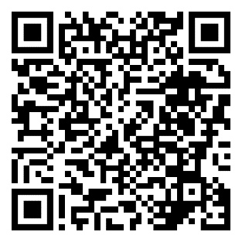
Hausaufgaben
Vocabulary Learning Homework (Y9, Term 3.2, Week 7)
Student worksheet
Quizlet link
Quizlet QR code:
Notes:
Student worksheet answers: https://resources.ncelp.org/concern/resources/nc580p27k?locale=en

Slide 31
Vokabeln
sprechen
Stop the rats reaching Hamelin!
out, beyond
this time
worry
to return
still, quiet
citizen
to pay
to follow
to save (from)
century
back
Notes:
Handout for speaking task

